Slide 1


KONTRAK KULIAH DAN MATERI PENGANTAR
PERTEMUAN KE .1
Mashuril Anwar, S.H., M.H.

Slide 2
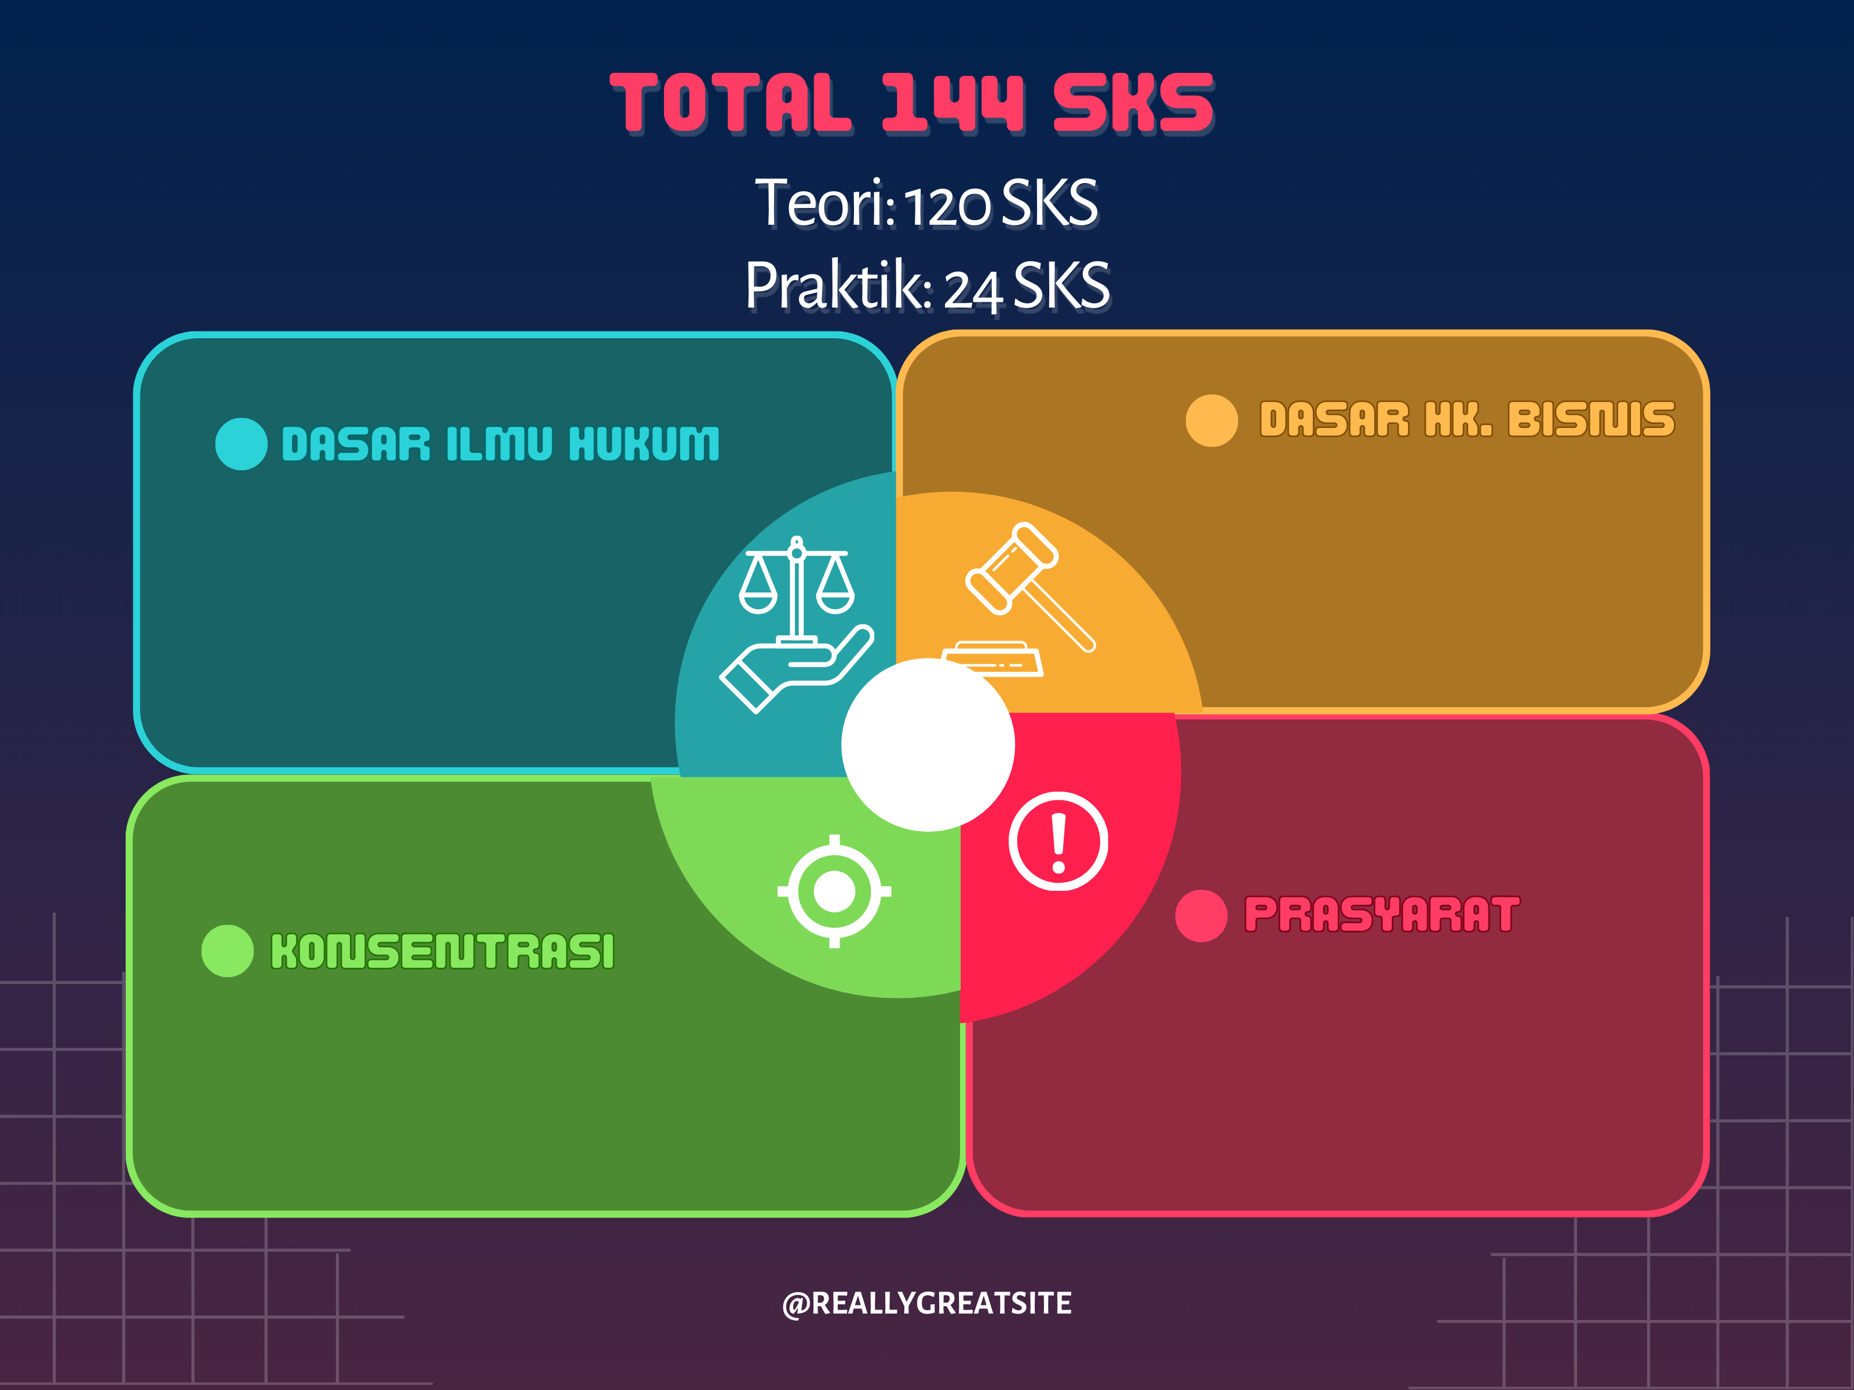

Slide 3
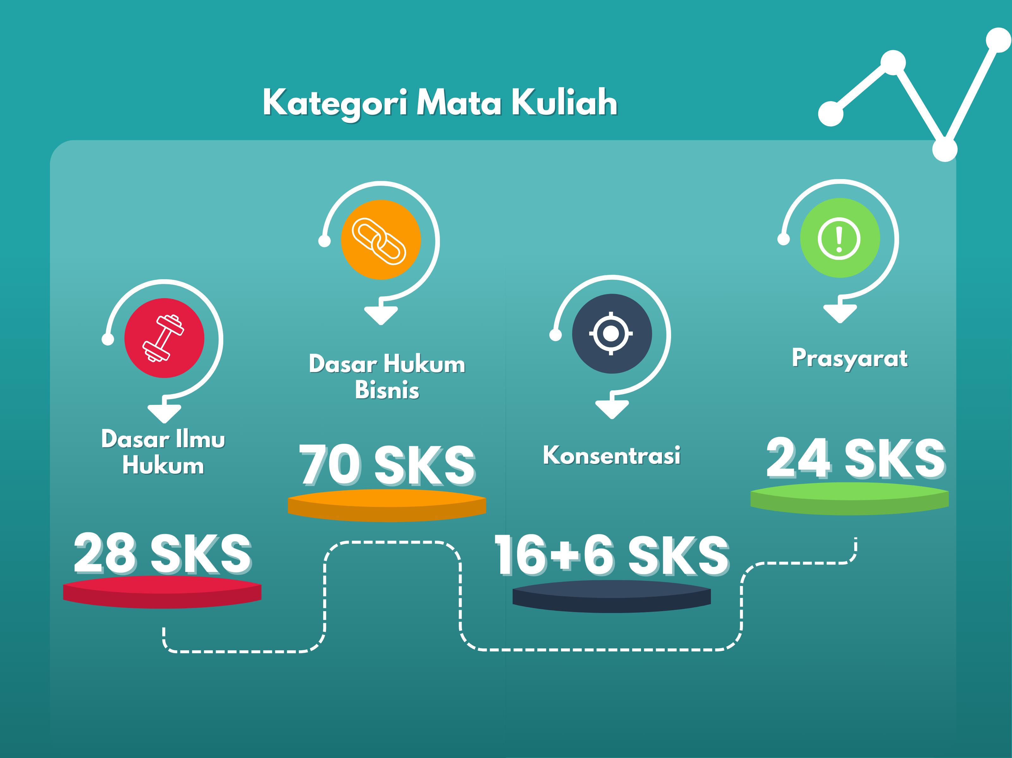

Slide 4
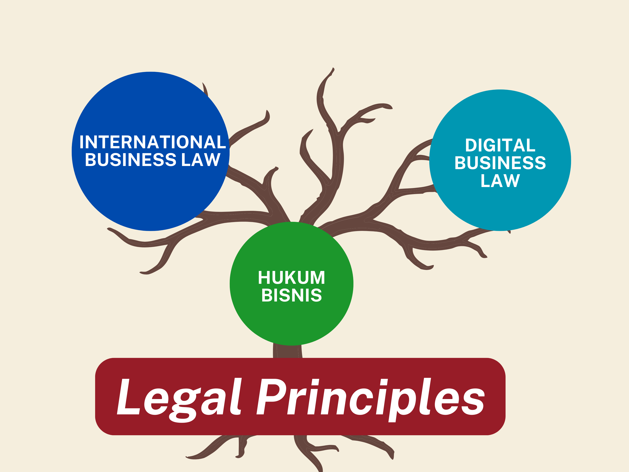

Slide 5
TATA TERTIB MAHASISWA
Selama proses perkuliahan berlangsung, mahasiswa dan dosen harus mematuhi hal-hal sebagai berikut:
Keterlambatan kehadiran maksimal 15 menit
Menjaga kebersihan ruangan
Berpakaian rapi, tidak memakai sandal; topi; kaos oblong; celana pendek atau celana robek
Gadget (smartphone, handphone, tablet, dsb) harap dimatikan atau di silent selama perkuliahan. Tidak diperkenankan menggunakan gadget selama perkuliahan.
Dilarang makan ataupun merokok. Minum diperbolehkan
Tugas dikumpulkan sesuai dengan kesepakatan dengan dosen dan merupakan hasil mandiri, bukan hasil plagiat

Slide 6
Tidak diperkenankan membuat kegaduhan selama perkuliahan. Pay attention selama di dalam kelas.
Pada saat kuis/UTS/UAS, mahasiswa tidak diperkenankan mencontek atau bekerja sama dengan mahasiswa lain.
Komplain/keberatan terhadap nilai akhir dilakukan terhadap kesalahan hitung dan bukan untuk menaikkan ke nilai yang lebih tinggi
Komplain/keberatan dilakukan langsung oleh mahasiswa, tidak melalui pihak lain
Dilarang berbuat asusila dan perbuatan lain yang mencemarkan nama baik institusi.

Slide 7

KEWAJIBAN MAHASISWA DAN DOSEN
Kehadiran
Dosen wajib melaksanakan perkuliahan tatap muka dan mahasiswa wajib hadir dalam perkuliahan. Jumlah total pertemuan adalah 14 kali pertemuan (exc. UTS dan UAS) dan harus dipenuhi sekurang-kurangnya 12 kali pertemuan oleh mahasiswa untuk dapat dianggap layak mengikuti Ujian Akhir Semester (UAS).
Tugas
Mahasiswa wajib melaksanakan penugasan yang diberikan oleh dosen sesuai dengan peraturan akademik yang berlaku sbg salah satu komponen penilaian.

Slide 8
Keaktifan
Dosen bertugas sbg fasilitator dalam menyampaikan ilmu dan pengetahuan kpd mahasiswa dan mahasiswa diharapkan untuk aktif di dalam kelas. Nilai plus berlaku untuk setiap mahasiswa yang aktif di kelas.
Kejujuran
Dosen dan mahasiswa wajib menjunjung tinggi nilai kejujuran dalam proses perkuliahan sesuai dengan peraturan perundang-undangan dan peraturan akademik yang berlaku

Slide 9
MODEL PERKULIAHAN
Pembelajaran akan dilakukan melalui:
Kuliah tatap muka (Offline)
Diskusi kelas
Tugas individu dan kelompok
Presentasi dan ujian

Slide 10
METODE
Materi yang akan dibahas harus sudah dibaca oleh mahasiswa sebelum perkuliahan dilaksanakan. Panduan (PPt) materi bisa di download secara mandiri melalui LMS. Mahasiswa mengembangkan bahan kuliah secara mandiri.
Mahasiswa wajib mempunyai buku untuk menunjang perkuliahan
Selama pelaksanaan perkuliahan mahasiswa bebas mengajukan pertanyaan dan mengusulkan bahan bahasan
Di awal perkuliahan mahasiswa membentuk kelompok yang bersifat permanen.

Slide 11
TEKNIS PENILAIAN
Range | Nilai | Bobot
85-100 | A | 4
80-84,9 | A- | 3,75
75-79,9 | B+ | 3,5
65-74,9 | B | 3
55-64,9 | C | 2
40—54,9 | D | 1
<40 | E | 0

Slide 12
KOMPONEN PENILAIAN
Hadir tepat waktu
berpakaian dan bersikap sopan
Komponen Penilaian
a. Kehadiran minimal (bobot nilai 20%)
b. Mengikuti UTS (bobot nilai 20%)
c. Mengikuti UAS (bobot nilai 20%)
d. Etika (bobot nilai 20%)
e. Menunjukkan aktivitas dan antusias, serta mengerjakan tugas tepat waktu (bobot nilai 20%)
NOTE :
Semuan komponen merupakan hal yang sangat penting dalam evaluasi hasil pembelajaran
Bobot penilaian proses lebih besar di bandingkan dengan bobot ujian
(proses 60% dan ujian 40 %)
3. Nilai etika = nilai tugas + nilai presensi + tingkah laku

Slide 13

SUMBER BELAJAR
Buku wajib:
Buku pendukung:
Referensi online:
Mahasiswa bebas menggunakan sumber belajar asal dapat memenuhi target pembelajaran

Slide 14
SANKSI
Mahasiswa yang tidak memenuhi kewajiban antara lain :
1. Kehadiran
2.Tidak mengerjakan tugas dan mengumpulkan tugas atau melebihi batas waktu yang telah di tentukan
3. Pelanggaran Etika
Hal tersebut akan di kenakan sanksi berupa pengurangan nilai atau ketidaklulusan

Slide 15
DESKRIPSI MATA KULIAH
Membahas tentang prosedur dan tahap-tahap beracara di pengadilan menurut KUHAP dalam perkara pidana dan menjelaskan tentang hal-hal menyusun dan membuat: Surat Kuasa, Surat Dakwaan , Eksepsi (keberatan), Surat Tuntutan pidana (Requisitoir), Pembelaan (Pleidooi), Replik (nader requisitoir), Duplik (nader pleidooi), Putusan Pidana serta pengajuan upaya-upaya hukum dalam perkara pidana.

Slide 16
CAPAIAN PEMBELAJARAN
Mampu menjelaskan tentang pengertian, sejarah, istilah, sumber hukum dari hukum acara pidana;
Mampu menjelaskan tentang pihak-pihak dalam hukum acara pidana;
Mampu menjelaskan tentang upaya paksa;
Mampu menjelaskan tentang pra penuntutan dan pra peradilan, dakwaan, eksepsi pledoi, replik dan duplik;
5. Mampu memahami tentang proses beracara yang benar sesuai ketentuan dalam hukum acara pidana.

Slide 17




SUMBER BELAJAR

Slide 18
POKOK BAHASAN
PENGERTIAN, FUNGSI, DAN TUJUAN HUKUM ACARA PIDANA.
SEJARAH PEMBERLAKUAN HUKUM ACARA PIDANA.
ASAS-ASAS HUKUM ACARA PIDANA.
WEWENANG PENGADILAN UNTUK MENGADILI.
GANTI RUGI DAN REHABILITASI.
PERKARA KONEKSITAS.
TAHAP-TAHAP PEMERIKSAAN PERKARA PIDANA DALAM HUKUM ACARA PIDANA.
SURAT DAKWAAN DAN PENUNTUTAN.
HUKUM PEMBUKTIAN DAN MACAM-MACAM ALAT BUKTI.
PUTUSAN PENGADILAN.
UPAYA HUKUM.
PELAKSANAAN PUTUSAN PENGADILAN DAN HAKIM PENGAWAS PENGAMAT.

Slide 19
PENGERTIAN HUKUM ACARA PIDANA
Hukum Acara Pidana Indonesia ada di dalam UU Nomor 8 Tahun 1981.
Hukum acara pidana merupakan bagian dari hukum pidana.
Hukum pidana adalah bagian dari keseluruhan hukum yang berlaku di suatu negara.
Mengadakan suatu dasar-dasar dan aturan-aturan.

Slide 20
DASAR DAN ATURAN :
Menentukan perbuatan yang tidak boleh dilakukan
Pemberian sanksi
Menentukan kapan dan dalam hal apa kepada pelaku dikenakan atau dijatuhi pidana
Menentukan bagaimana cara penjatuhan pidana itu dapat dilaksanakan

Slide 21
Kitab Undang-undang Hukum Acara Pidana (disingkat KUHAP), mencakup seluruh prosedur acara pidana, yaitu mulai dari proses tingkat penyelidikan dan penyidikan, pra penuntutan dan penuntutan sampai pemeriksaan di pengadilan dan pelaksanaan putusan hakim (eksekusi), demikian pula telah diatur tentang upaya hukum biasa (banding dan kasasi) dan upaya hukum luar biasa (peninjauan kembali (herziening) dan kasasi demi kepentingan hukum).

Slide 22
Prof. MULYATNO
menyebutkan bahwa HAP (HukumAcara Pidana) adalah bagian dari keseluruhan hukum yang berlaku di suatu negara yang memberikan dasar-dasar dan aturan-aturan yang menentukan dengan cara apa dan prosedur macam apa, ancaman pidana yang ada pada suatu perbuatan pidana dapat dilaksanakan apabila ada sangkaan bahwa orang telah melakukan perbuatan pidana.

Slide 23
PROF.WIRYONO PRODJODIKORO,SH
hukum Acara Pidana :
Rangkaian peraturan yang memuat cara bagaimana badan-badan pemerintah yg berkuasa, yakni kepolisian, kejaksaan, dan pengadilan, harus bertindak guna mencapai tujuan negara dengan mengadakan hukum pidana.

Slide 24
PROF.SIMON
HUKUM ACARA PIDANA :
Aturan hukum yang mengatur bagaimana negara dengan alat perlengkapannya, mempergunakan haknya untuk menghukum dan menjatuhkan putusan.

Slide 25
Intinya bahwa Hukum Acara Pidana adalah Keseluruhan aturan hukum yang berkaitan dengan penyelenggaraan peradilan pidana serta prosedur penyelesaian perkara pidana meliputi proses pelaporan dan pengaduan, penyelidikan, penyidikan, penuntutan, pemeriksaan di sidang pengadilan, putusan dan pelaksanaan putusan pidana

Slide 26
HUKUM PIDANA
Apa ? Perbuatan apa yang
dikatakan tindak pidana
Siapa ? Siapa yang dapat dikatakan
sebagai pelaku
Bagaimana ? Bagaimana cara memproses
pelaku jika terjadi tindak pidana
Hukum Pidana Materiil
Hukum Pidana Formil

Slide 27
Fungsi dan Tujuan Hukum Acara Pidana
Fungsi Represif yaitu Fungsi Hukum acara pidana adalah melaksanakan dan menegakkan hukum pidana. artinya jika ada perbuatan yang tergolong sebagai perbuatan pidana maka perbuatan tersebut harus diproses agar ketentuan-ketentuan yang terdapat di dalamhukum pidana dapat diterapkan.
Fungsi Preventif yaitu fungsi mencegah dan mengurangi tingkat kejahatan. fungsi ini dapat dilihat ketika sistem peradilan pidana dapat berjalan dengan baik dan ada kepastian hukumnya, maka orang akan berpikir kalau akan melakukan tindak pidana.

Slide 28
Tujuan hukum acara pidana dalam pedoman pelaksanaan KUHAP
Tujuan dari hukum acara pidana adalah untuk mencari dan mendapatkan atau setidak-tidaknya mendekati kebenaran materiil, ialah kebenaran yang selengkap-lengkapnya dari suatu perkara pidana dengan menerapkan ketentuan hukum acara pidana secara jujur dan tepat, dengan tujuan untuk mencari siapakah pelaku yang tepat didakwakan melakukan suatu pelanggaran hukum, dan selanjutnya meminta pemeriksaan dan putusan dari pengadilan guna menemukan apakah terbukti bahwa tindak pidana telah dilakukan dan apakah orang yang didakwa itu dapat dipersalahkan.

Slide 29
maka tujuan hukum pidana dapat dikatakan meliputi yaitu :
mencari dan mendapatkan kebenaran
melakukan penuntutan
melakukan pemeriksaan dan memberikan putusan
melaksanakan (Eksekusi) putusan hakim

Slide 30
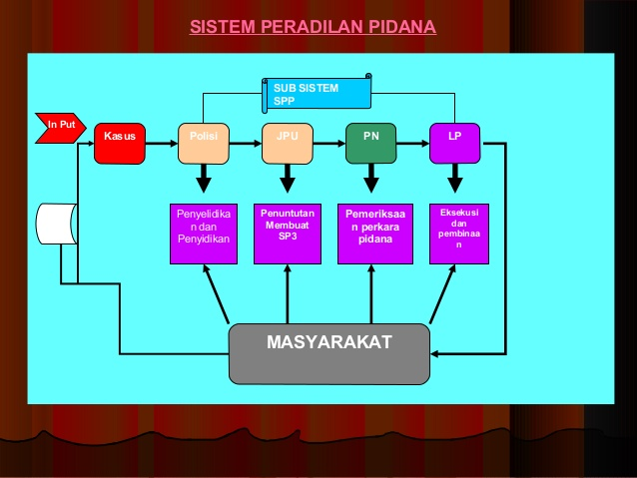

Slide 31
TUJUAN HUKUM ACARA PIDANA
Mencari dan mendapatkan kebenaran materiel atau setidak-tidaknya mendekati kebenaran materiel yaitu kebenaran yang selengkap-lengkapnya dari suatu perkara pidana.
diperlukan ilmu bantu

Slide 32
ILMU BANTU DALAM HUKUM ACARA PIDANA
LOGIKA
Ilmu bantu logika sangat dibutuhkan dalam proses penyidikan dan proses pembuktian disidang pengadilan. kedua proses ini memerlukan cara-cara berpikir yang logis sehingga kesimpulan yang dihasilkan pun dapat dikatakan logis dan rasional.
PSIKOLOGI
sesuai dengn materi pokok ilmu ini, maka ilmu ini dapat berguna didalam menyentuh persoalan-pesoalan kejiwaan tersangka. hal ini sangat membantu penyidik dalam proses interograsi. dan hakim dapat memilih bagaimana dia harus mengajukan pertanyaan sesuai dengan kondisi kejiwaan terdakwa.
KRIMINALISTIK:
Peranan ilmu bantu kriminalistik ini sangat berguna bagi proses pembuktian terutama dalam melakukan penilaian fakta-fakta yang terungkap didalam sidang, dan dengan ilmu ini maka dapat dikonstruksikan dengan sistematika yang baik sehingga proses pembuktian akan lebih dapat dipertanggungjawabkan. ilmu ini yang banyak dipakai adalah ilmu tentang sidik jari, jejak kaki, toxikologi (ilmu racun) dan sebagainya.

Slide 33
Kedokteran Kehakiman dan Psikiatri
kedokteran kehakiman dan psikiatri sangat membantu penyidik, JPU dan hakim didalam menangani kejahatan yang berkaitan dengan nyawa atau badan seseorang atau keselamatan jiwa orang. Dalam hal ini hakim memerlukan keterangan dari kedokteran dan psikitri, dan ketika ada yang menjelaskan tentang istilah istilah medis hakim, jaksa dan pengacara tidak terlalu buta.
Kriminologi
Ilmu ini mempelajari seluk beluk tentang kejahatan baik sebab sebab dan latar belakang kejahatanya maupun mengenai bentuk-bentuk kejahatan. ilmu ini akan membantu terutama pada hakim dalam menjatuhkan putusan tidak membabi buta, harus melihat latar belakang dan sebab sebab yang menjadikan pelaku melakukan tindak pidana.
Penologi
Ilmu ini sangat membantu hakim dalam menentukan alternatif penjatuhan hukuman termasuk juga bagi petugas pemasyarakatan jenis pembinaan apa yang tepat bagi nara pidana.
Victimologi
Ilmu Yang mempelajari seluk beluk korban Kejahatan. Ilmu ini sangat membantu dalam menentukan tindakan apa yang tepat untuk dapat memberikan santunan kepada korban.

Slide 34
☺ END ☺

